Slide 1
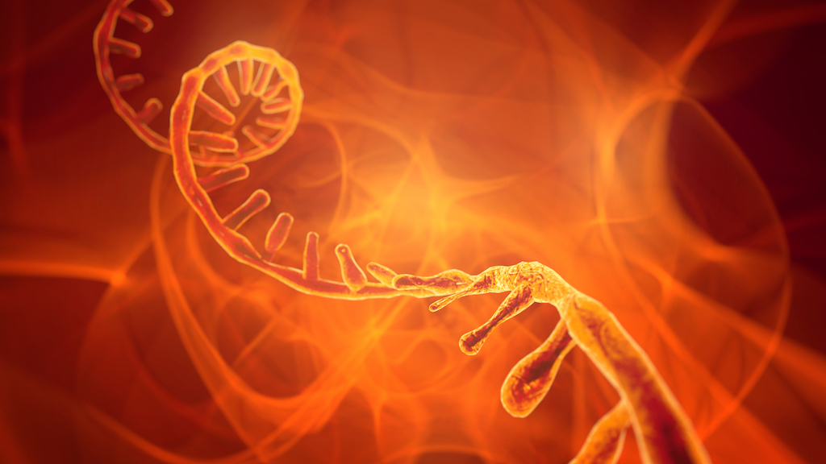
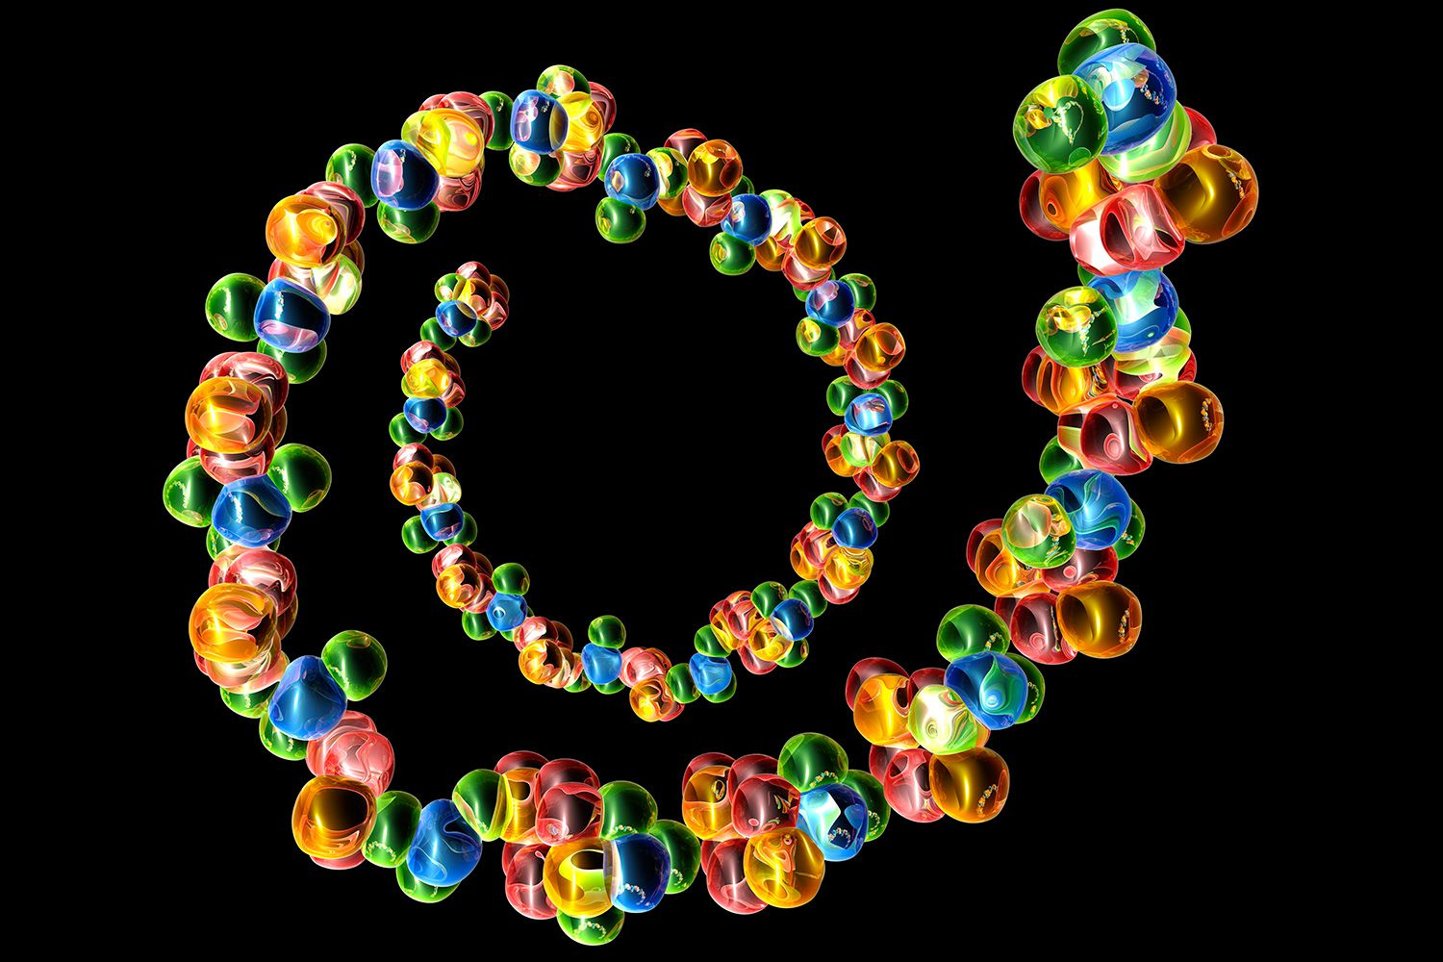
স্বাগতম

Slide 2
শিক্ষক পরিচিতি
মোহাম্মদ শাহাদৎ হোসেন
সহকারী অধ্যাপক, জীববিজ্ঞান
বিশ্বনাথ সরকারি কলেজ
বিশ্বনাথ, সিলেট
মোবাইল : +৮৮০১৭১২-৪৫৫৫০০
e-mail : shahadot.syl@gmail.com

Slide 3
পাঠ পরিচিতি
শ্রেণি : একাদশ
বিষয় : জীববিজ্ঞান প্রথম পত্র
অধ্যায় : প্রথম (কোষ ও এর গঠন)
তারিখ : ২৩ ফেব্রুয়ারি ২০২১
সময় : 60 মিনিট

Slide 4
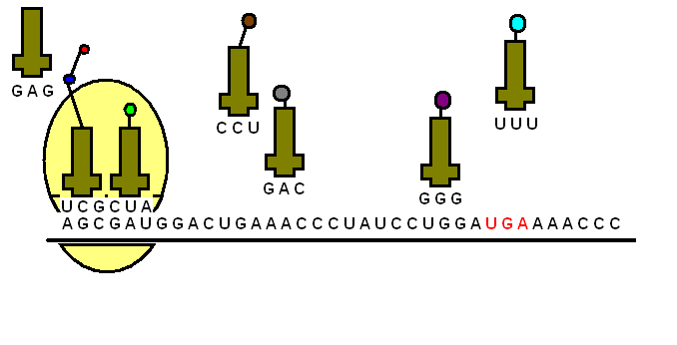
নিচের চিত্রে কী তৈরি হচ্ছে?
RNA=Ribonucleic Acid
প্রোটিন তৈরি হচ্ছে
প্রোটিন তৈরিতে কোন নিউক্লিক অ্যাসিড অংশ নেয়?

Slide 5
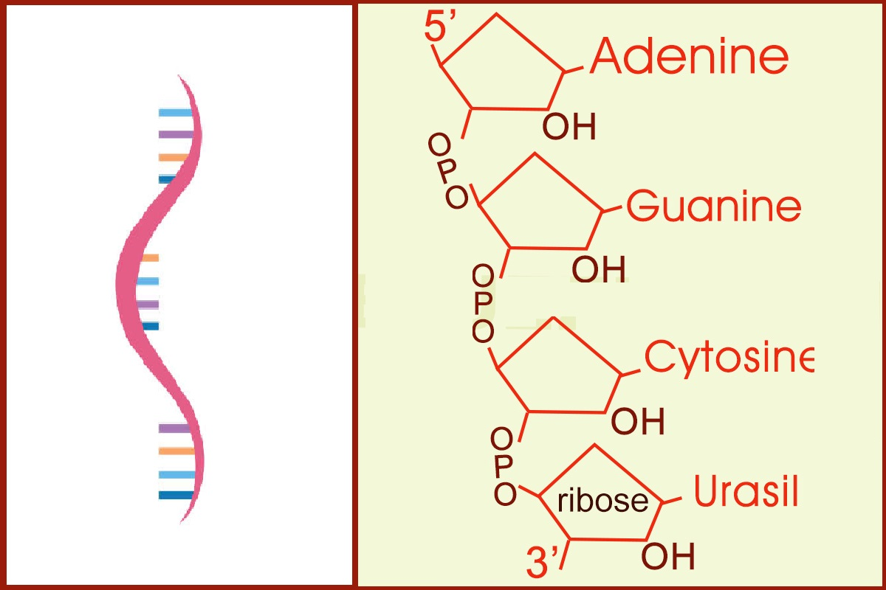
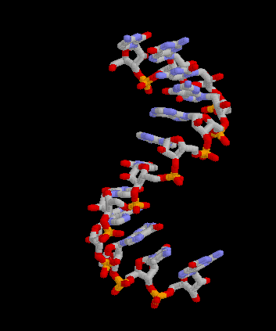
আজকের পাঠ
RNA=Ribonucleic Acid

Slide 6
এই পাঠ শেষে শিক্ষার্থীরা...
১.
RNA-কে সংজ্ঞায়িত করতে পারবে;
শিখনফল
২.
RNA-এর ভৌত গঠন বর্ণনা করতে পারবে;
৩.
RNA-এর রাসায়নিক গঠন বর্ণনা করতে পারবে;
৪.
DNA ও RNA-এর পার্থক্য বর্ণনা করতে পারবে।

Slide 7
RNA = Ribonucleic Acid
রাইবোজ শর্করা বিশিষ্ট নিউক্লিক অ্যাসিডকে রাইবোনিউক্লিক অ্যাসিড বলে। এটি এক শৃঙ্খল পলিনিউক্লিওটাইড সূত্র। এদের বিশেষ ক্ষারক হিসেবে থাইমিনের (T) পরিবর্তে ইউরাসিল (U) থাকে। DNA হতে উৎপন্ন হয় এবং নানা প্রকার বিপাক ক্রিয়ার সাথে জড়িত।
সংজ্ঞা : যে নিউক্লিক অ্যাসিড DNA হতে উৎপন্ন এবং বিশেষ শর্করা ও ক্ষারক হিসেবে যথাক্রমে রাইবোজ ও ইউরাসিল থাকে তাকে RNA বলে।
বিস্তার : কিছু ভাইরাস ছাড়া সকল জীবকোষে থাকে। কোষের সমুদয় RNA-এর ৯০% সাইটোপ্লাজমে (মুক্ত, রাইবোসোম, মাইটোকন্ড্রিয়া, প্লাস্টিডে) এবং ১০% নিউক্লিয়াসে (ক্রোমোসোম, নিউক্লিওলাসে) থাকে। উদ্ভিদ ভাইরাসে জেনেটিক RNA থাকে।

Slide 8
একক
কাজ
RNA কী?
যে নিউক্লিক অ্যাসিড DNA হতে উৎপন্ন এবং বিশেষ শর্করা ও ক্ষারক হিসেবে যথাক্রমে রাইবোজ ও ইউরাসিল থাকে তাকে RNA বলে।

Slide 9
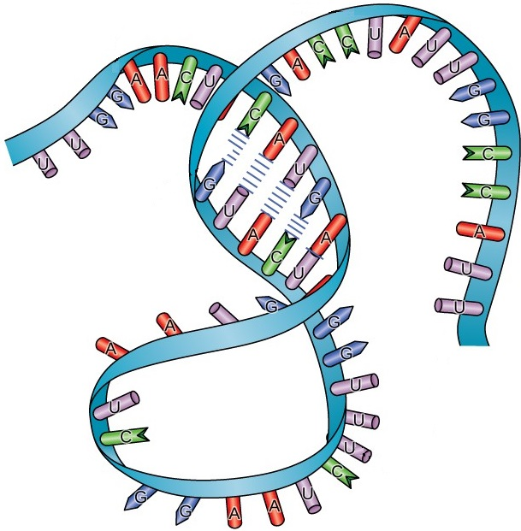
RNA-র ভৌত গঠন
ফাঁসহীন অংশে ক্ষারকগুলো বন্ধনহীন থাকে। কতিপয় ভাইরাসে RNA দ্বিসূত্রক (রিও ভাইরাস)।
তবে সূত্রাকার দেহটি মাঝে মাঝে সরল ফাঁস (loop) গঠন করতে পারে।
কুণ্ডলিত স্থানে নাইট্রোজেন ক্ষারের মাঝে DNA-র মতো সোপান সদৃশ হাইড্রোজেন বন্ধন তৈরি হতে পারে।
একটিমাত্র পলিনিউক্লিওটাইড চেইন দ্বারা সৃষ্ট একসূত্রক চেইন। DNA-র থেকে দৈর্ঘ্য ও আনবিক ওজন কম।

Slide 10
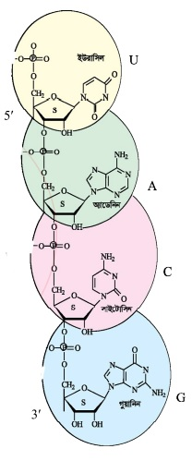
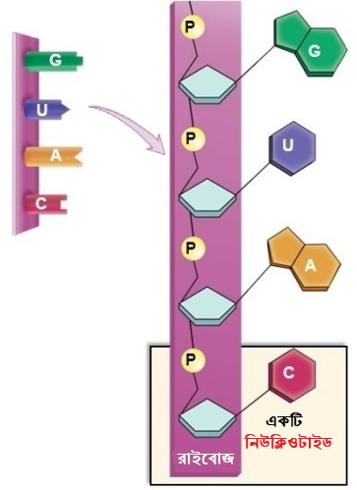
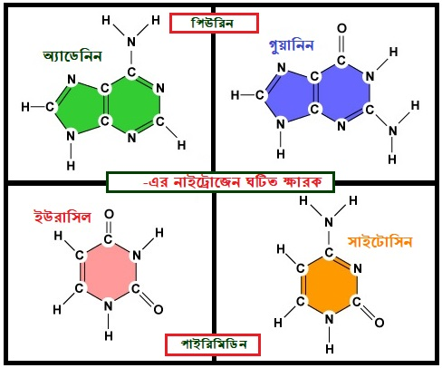
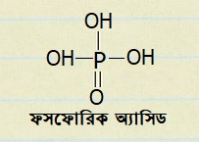
RNA-র রাসায়নিক গঠন
RNA নিচের উপাদান নিয়ে গঠিত।
রেলিং বা হেলিক্স : ফসফেট-শর্করা-ফসফেটের বার বার সংযুক্তি।
ফসফেট নিজস্ব শর্করার ৫নং এবং পার্শ্ববর্তী শর্করার ৩নং কার্বনে এস্টার বন্ধনী দিয়ে যুক্ত।
শর্করার ১নং কার্বনে পিউরিন ক্ষারের ৯নং ধাপের এবং পাইরিমিডন ক্ষারের ৩নং ধাপের N₂ এর সাথে গ্লুকোসাইড বন্ধন দিয়ে যুক্ত।
রাইবোজ শর্করা
(পেন্টোজ মনোস্যাকারাইড)
৩. ফসফোরিক অ্যাসিড
২. নাইট্রোজেন ঘটিত ক্ষারক
(অ্যডেনিন, গুয়ানিন, ইউরাসিল ও সাইটোসিন)

Slide 11
RNA-এর প্রকারভেদ
গঠন ও কাজের ভিত্তিতে RNA-কে ৫টি গ্রুপে ভাগ করা হয়।
RNA
2. ট্রান্সফার RNA (tRNA)
1. মেসেঞ্জার RNA (mRNA)
3. রাইবোসোমাল RNA (rRNA)
4. বংশগতীয় RNA (Genetic RNA)
5. মাইনর RNA (Minor RNA)

Slide 12
Messenger RNA (mRNA)
যে RNA DNA হতে বংশগতীয় বার্তা বহন করে সাইটোপ্লাজমে রাইবোসোমের গায়ে যুক্ত হয় এবং সংকেত অনুযায়ী অ্যামিনো অ্যাসিড সংযুক্তির মাধ্যমে প্রোটিন সংশ্লেষ করে তাকে বার্তাবহ RNA বলে।
একসূত্রক, ফাঁসহীন এবং অত্যন্ত অস্থায়ী। কোষের সম্পূর্ণ RNA-এর ৫-১০%।
এতে কয়েক শত হতে কয়েক হাজার নিউক্লিওটাইড থাকে।
শুধু মাঝের অংশ প্রোটিন কোড করে। 5' প্রান্ত লিডার এবং 3' প্রান্ত ট্রেইলার।
কাজ : DNA হতে mRNA সংকেত বহন করে সাইটোপ্লাজমে প্রবেশ করে tRNA ও রাইবোসোমের সহায়তায় প্রোটিন সংশ্লেষ করে।

Slide 13
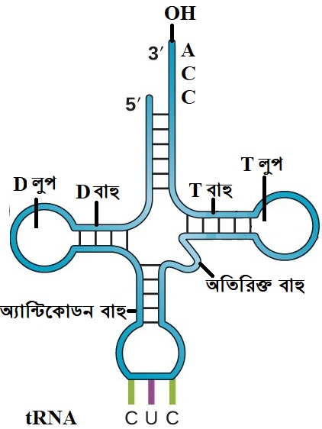
Transfer RNA (tRNA)
যে RNA সাইটোপ্লাজমে নির্দিষ্ট অ্যামিনো অ্যাসিডের সাথে যুক্ত হয়ে এদের রাইবোসোমে নিয়ে যায় তাকে ট্রান্সফার RNA বলে।
এরা সবচেয়ে ক্ষুদ্রাকার এবং সাইটোপ্লাজমে দ্রবীভূত থাকে। কোষের সম্পূর্ণ RNA-এর ১০-১৫%।
এদের একটি অণুতে ৭৫-৯০টি নিউক্লিওটাইড থাকে।
অত্যন্ত স্থায়ী এবং বারবার প্রোটিন তৈরিতে ব্যবহৃত হয়।
R. Holley (১৯৬৫)-র tRNA ক্লোভার লিফ মডেল প্রস্তাব করেন : একসূত্রক, ৫টি বাহু এবং ৪টি ফাঁস থাকে।
কাজ : কোষের সাইটোপ্লাজম থেকে mRNA কর্তৃক নির্দেশিত সংকেত (codon) অনুসারে সঠিক অ্যামিনো অ্যাসিড পরিবহণ করে প্রোটিন সংশ্লেষণ স্থানে নিয়ে যায়।

Slide 14
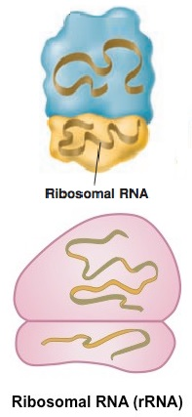
Ribosomal RNA
যে RNA রাইবোসোমের গাঠনিক উপাদান হিসেবে ব্যবহৃত হয় তাকে রাইবোসোমাল RNA বলে।
এরা সর্বাপেক্ষা স্থায়ী, অদ্রবণীয়, শাখাহীন, একসূত্রক। কোষের সম্পূর্ণ RNA-এর ৮০-৯০%।
এদের একটি অণুতে কমবেশি ৩০০০টি নিউক্লিওটাইড থাকে।
রাইবোসোম হিসেবে এরা নিউক্লিওপর্দা, এন্ডোপ্লাজমিক জালিকা গায়ে এবং সাইটোপ্লাজমে মুক্ত অবস্থায় থাকে।
প্রকৃতকোষে চার প্রকার : 28S rRNA, 18S rRNA, 5.8S rRNA, 5S rRNA.
কাজ : এরা প্রোটিনের সাথে যুক্ত হয়ে রাইবোনিউক্লিওপ্রোটিনের কণা তথা রাইবোসোম গঠন করে।

Slide 15
Genetical RNA
যে RNA বংশগতীয় বৈশিষ্ট্য নিয়ন্ত্রণ ও বহন করে তাকে বংশগতীয় RNA বলে।
যেসব ভাইরাসে DNA নাই শুধুমাত্র সেখানে RNA সবসময় DNA-র ভূমিকা পালন করে।
এর সাধারণত একসূত্রক (TMV), তবে কিছু ক্ষেত্রে দ্বিসূত্রক (রিওভাইরাস)।
কাজ : প্রোটিন তৈরি করে এবং বংশগতীয় বৈশিষ্ট্যের ধারক ও বাহক।

Slide 16
Minor RNA
সাইটোপ্লাজমীয় RNA (scRNA) এবং নিউক্লিও RNA (snRNA), গাইড RNA (gRNA) নামে কিছু ক্ষুদ্র অণু আছে, যারা কোষে বিভিন্ন প্রোটিনের সাথে মিশে এনজাইমের কাঠামো দান করে। এদের মাইনর RNA বলে।
এনজাইমের বৈশিষ্ট্য থাকায় এগুলোকে রাইবোজাইম নামে অভিহিত করা হয়।
কাজ : বিভিন্ন প্রকার এনজাইমের কাঠামো দান করে। এনজাইম হিসেবে কাজ করে।

Slide 17
দলীয়
কাজ
DNA ও RNA এর পার্থক্য নির্ণয় কর।
ক্রমিক | বৈশিষ্ট্য | DNA | RNA
০১ | ভৌত গঠন
০২ | রাসায়নিক গঠন
০৩ | প্রকার
০৪ | উৎপত্তি
০৫ | অবস্থান
০৬ | প্রধান কাজ

Slide 18
এবার কর্মপত্রের উত্তর মিলিয়ে নাও
ক্রমিক | বৈশিষ্ট্য | DNA | RNA
০১ | ভৌত গঠন | দ্বিসূত্রক সিঁড়ির মতো | একসূত্রক শিকলের মতো
০২ | রাসায়নিক গঠন | ডিঅক্সিরাইবোজ শর্করা পাইরিমিডিন : থাইমিন ও সাইটোসিন | রাইবোজ শর্করা পাইরিমিডিন : ইউরাসিল ও সাইটোসিন
০৩ | প্রকারভেদ | প্রকারভেদ নাই | কার্যগতভাবে ৫ প্রকার
০৪ | উৎপত্তি | প্রতিলিপনের মাধ্যমে | নতুনভাবে
০৫ | অবস্থান | ক্রোমোসোমে, সাইটোপ্লাজম ও ক্লোরপ্লাস্ট | ক্রোমোসোম, সাইটোপ্লাজম, রাইবোসোম ও নিউক্লিওলাস
০৬ | প্রধান কাজ | বংশগতির ধারক, বাহক ও নিয়ন্ত্রক | প্রোটিন সংশ্লেষণ

Slide 19
মূল্যায়ন
একটি দ্বিসূত্রক RNA উদাহরণ দাও।
: রিও ভাইরাস।
tRNA-তে কয়টি বাহু থাকে এবং তাদের নামগুলো কী কী?
: ৫টি। অ্যামিনো অ্যাসিড বাহু, T বহু, অ্যান্টিকোডন বাহু, D বহু এবং অতিরিক্ত বাহু।
mRNA-র কাজ কী?
: DNA হতে mRNA সংকেত বহন করে সাইটোপ্লাজমে প্রবেশ করে tRNA ও রাইবোসোমের সহায়তায় প্রোটিন সংশ্লেষ করে।

Slide 20
বাড়ির
কাজ
গঠন ও কাজের ভিত্তিতে RNA-র প্রকারভেদ লিখে আনবে।

Slide 21
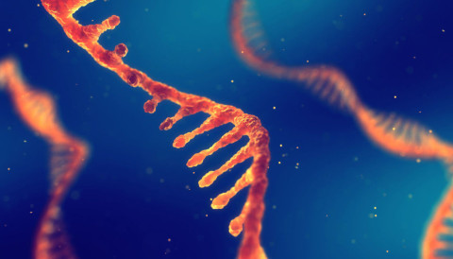
সবাইকে ধন্যবাদ

